Slide 1



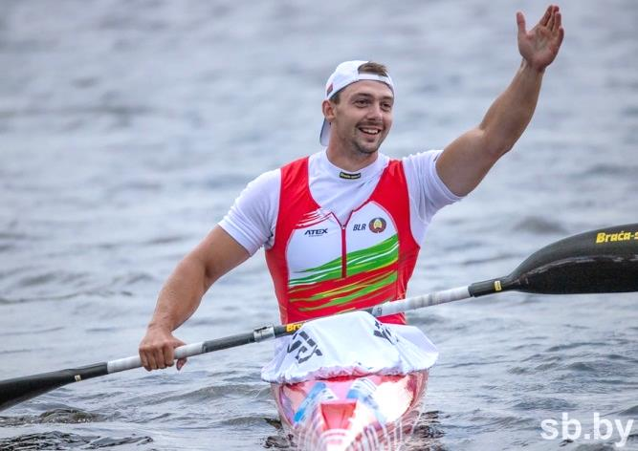
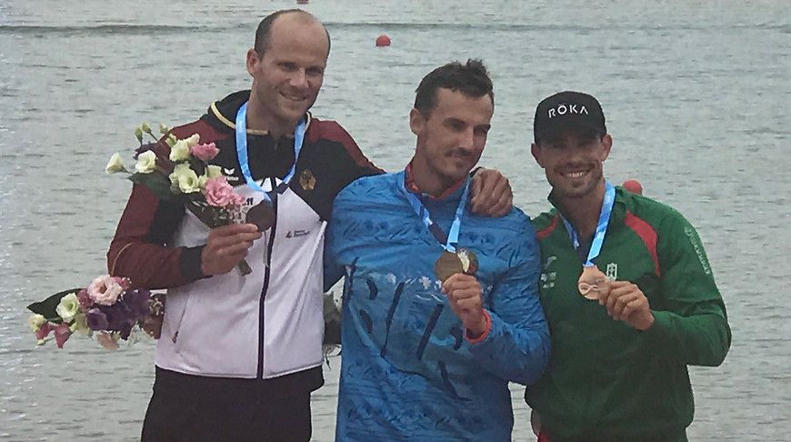
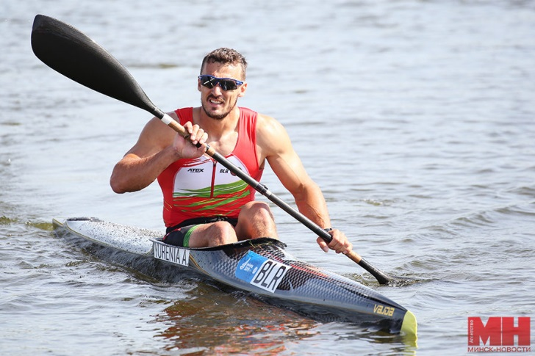
УЧРЕЖДЕНИЕ ОБРАЗОВАНИЯ «БЕЛОРУССКИЙ ГОСУДАРСТВЕННЫЙ УНИВЕРСИТЕТ ФИЗИЧЕСКОЙ КУЛЬТУРЫ»
Спортивно-педагогический факультет массовых видов спорта
Кафедра водных видов спорта
«Кинематические характеристики соревновательной деятельности высококвалифицированных гребцов на байдарках–одиночках на дистанциях
различной длины»
Исполнитель: магистрант
Болотников И.А.
Научный руководитель:
Жуков С.Е.,
к.п.н. доцент

Slide 2
На результативность соревновательной деятельности спортсменов существенное влияние оказывает биомеханическая эффективность реализуемых им технико-технических действий
(Курамшин Ю. Ф. 2005, Платонов, В.Н. 2012 Никитушкин В.Г., 2017).
Биомеханическая эффективность соревновательной техники в циклических видах спорта спортсмена во многом определяется целесообразностью изменения кинематических, динамических и ритмических характеристик спортсмена или гребного экипажа ( Братковский, В.К. 1991, Барчуков, И. С. 2006, Верлин, С. В. 2015)
Гребля на мужских байдарках одиночках является составной частью олимпийский программы соревнований «Canoe Sprint». В данном классе разыгрывается два комплекта медалей на дистанции 200 и 1000 метров (Захаревич, Ю. И. 2018 ).
Высшее мировое достижение «World best times», по данным международной федерации каноэ IKF (на 01.12.2019) на дистанции 200 м равно 0.33,380 (мин. с,000), а на дистанции 1000 м соответственно 3.22,485.
В большинстве научно-методических публикаций авторы относят дистанцию 200 м в гребле на байдарках-одиночках к «короткий спринт» с преимущественно анаэробным характером энергообеспечения,
а 1000 м к «средняя дистанция» с преимущественно аэробным характером энергообеспечения
(Квашук П.В. 2013, Журавский А.Ю. 2015, Маслова В.Н. 2016, Жуков, С.Е. 2017)

Slide 3
Задач и исследования:
Выявить многолетнюю динамику спортивных результатов гребцов на Олимпийских играх и чемпионатах мира в олимпийских номерах программы мужских байдарках-одиночек разных возрастных категорий:
спортсмены до 18 лет, спортсмены до 23 лет, свыше 23 лет.
2. Определить параметры кинематических показателей, характерные для соревновательной деятельности на дистанциях 200 и 1000 метров у высококвалифицированных гребцов на байдарках–одиночках.
3. Выявить корреляционную взаимосвязь между отдельными кинематическими показателями соревновательной деятельности лодок экипажей финальных заездов, на этапах Кубков мира и Олимпийских играх 2016 года в мужском классе байдарок одиночек на дистанции 200 метров.
Предмет исследования – кинематические характеристики соревновательной деятельности гребцов на дистанциях 200 и 1000 метров.
Объект исследования – гребцы на байдарках-одиночках разных возрастных категорий.
Методы исследования:
– обобщение научно-методической литературы,
– анализ протоколов соревнований
– математико-статистическая обработка данных исследований.

Slide 4
Мужская байдарка–одиночка 200 метров
Мужская байдарка–одиночка 1000 метров
Рисунок 1 – Линейные тренды значений средней скорости лодок победителей финальных заездов мужских байдарок-одиночек на дистанциях 200 и 1000 метров на крупнейших международных соревнованиях среди спортсменов разных возрастных категорий с 2010 года

Slide 5
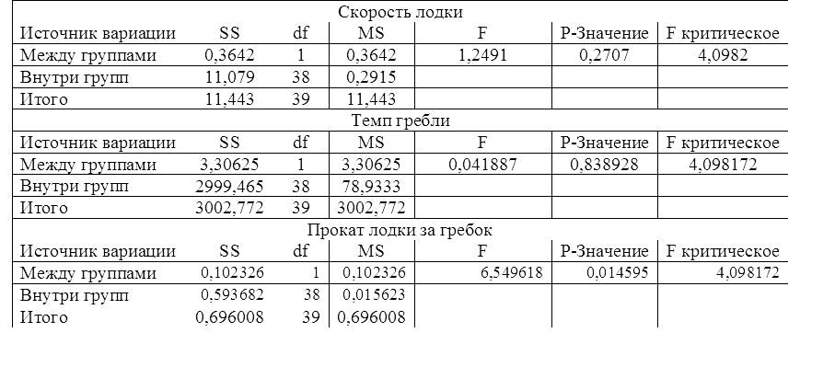
Таблица 1 – Средних значений кинематических показателей (скорость, темп, прокат) лодок экипажей финальных заездов на этапах Кубков мира и Олимпийских играх 2016 года в мужском классе байдарок одиночек на дистанции 200 метров (К1М200)
Таблица 2 – Итоговая таблица однофакторного дисперсионного анализа средних значений кинематических показателей финалистов (1-9 место) трех этапов Кубка мира и Олимпийских игр 2016 года в байдарках-одиночках на дистанции 200 метров
Примечание – *уровень значимый от 0,05 до 0,01

Slide 6
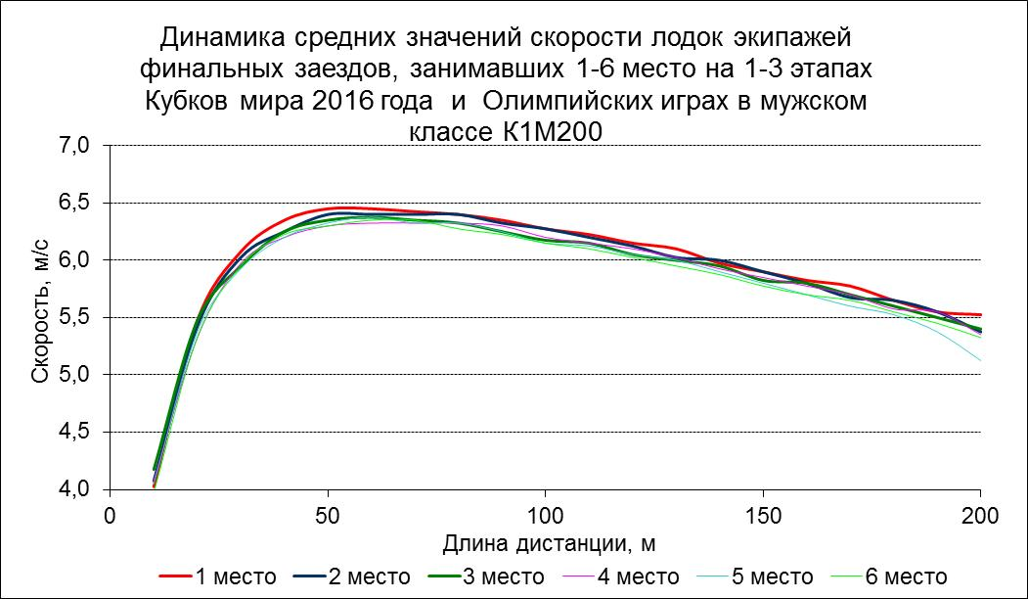
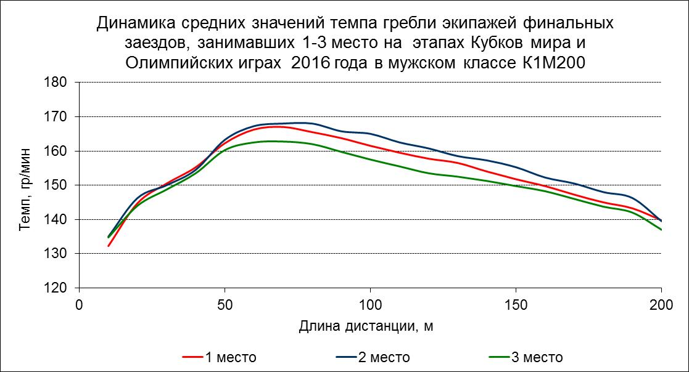
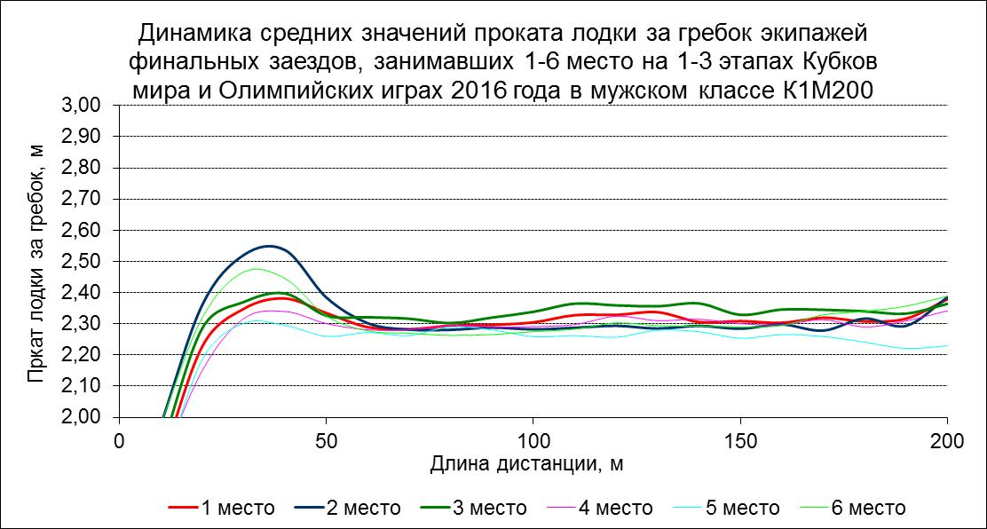
Таблица 3 - Средних процентных значений скорости лодок экипажей финальных заездов, на 1-3 этапах Кубков мира и Олимпийских играх 2016 года в мужском классе байдарок одиночек на дистанции
200 метров (К1М200) с интервалом в 10 метров
Метры | Скорость лодки (%) |  | Темп гребли (%) |  | Прокат лодки за гребок (%)
 | (Хср.) | ±σ | (Хср.) | ±σ | (Хср.) | ±σ
10 | 61,2 | 1,116 | 83,2 | 5,690 | 76,6 | 0,566
20 | 83,9 | 0,422 | 89,9 | 6,144 | 93,4 | 1,229
30 | 93,8 | 0,702 | 91,6 | 4,958 | 99,3 | 0,661
40 | 98,0 | 0,471 | 91,7 | 3,169 | 100,0 | 0,340
50 | 99,7 | 0,425 | 96,0 | 3,447 | 96,7 | 1,798
60 | 100,0 | 0,046 | 98,2 | 3,720 | 95,5 | 2,581
70 | 99,6 | 0,379 | 100,0 | 3,852 | 95,1 | 2,643
80 | 99,3 | 0,622 | 98,1 | 3,702 | 95,3 | 3,090
90 | 98,4 | 0,918 | 97,2 | 3,247 | 95,4 | 2,965
100 | 96,8 | 0,945 | 96,0 | 3,362 | 95,0 | 2,580
110 | 96,0 | 0,696 | 95,0 | 3,161 | 95,5 | 2,660
120 | 94,6 | 0,838 | 94,0 | 3,450 | 95,7 | 2,654
130 | 93,5 | 0,768 | 92,7 | 3,368 | 95,7 | 2,935
140 | 92,1 | 0,776 | 91,7 | 3,685 | 95,5 | 2,874
150 | 90,5 | 0,944 | 90,8 | 3,622 | 94,9 | 2,646
160 | 89,2 | 0,805 | 88,6 | 3,771 | 95,0 | 2,492
170 | 88,0 | 0,856 | 87,9 | 3,566 | 95,2 | 2,565
180 | 86,5 | 0,712 | 86,6 | 3,471 | 95,1 | 1,658
190 | 85,0 | 1,406 | 85,4 | 3,739 | 95,0 | 2,158
200 | 82,5 | 2,176 | 83,0 | 4,598 | 97,0 | 2,109
Рисунок 2 - Динамика средних значений кинематических показателей (скорость, темп, прокат) лодок экипажей финальных заездов на этапах Кубков мира и Олимпийских играх 2016 года в мужском классе байдарок одиночек на дистанции 200 метров (К1М200)

Slide 7
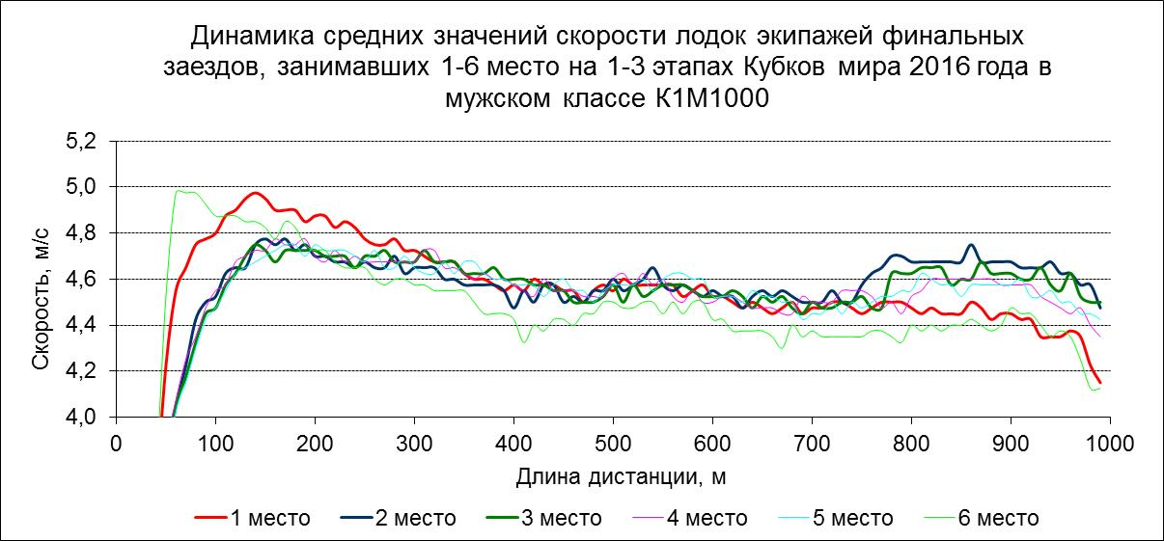
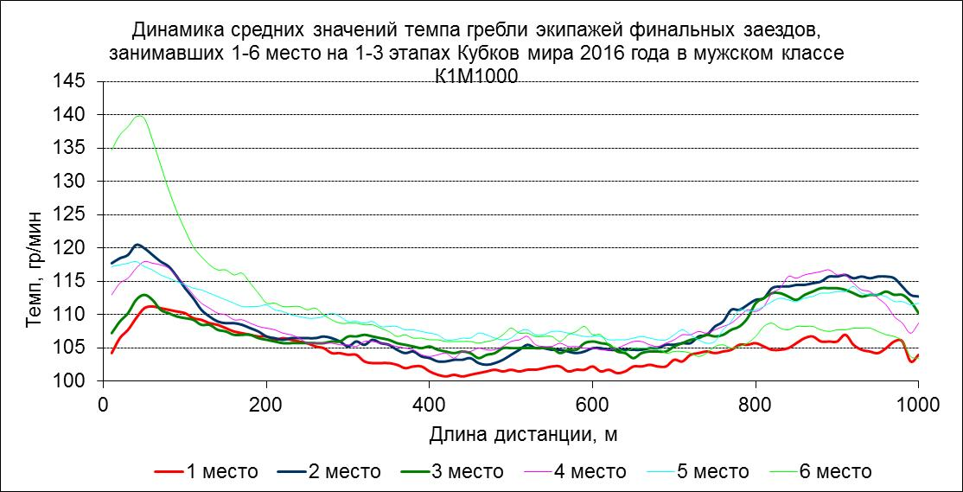
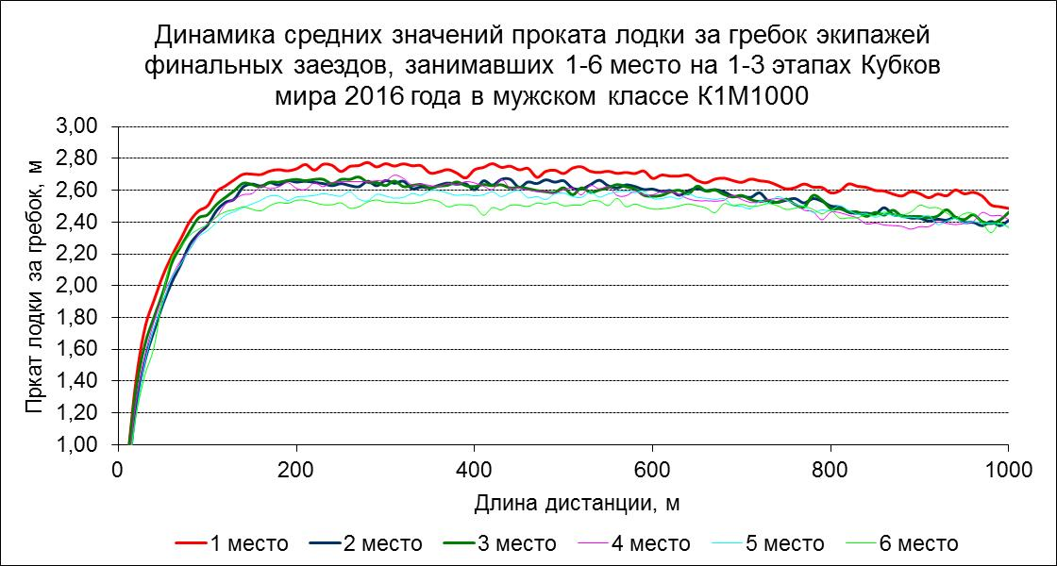
Таблица 4 - Средних процентных значений скорости лодок экипажей финальных заездов, на 1-3 этапах Кубков мира и Олимпийских играх 2016 года в мужском классе байдарок одиночек на дистанции
1000 метров (К1М1000) с интервалом в 50 метров
Метры | Скорость лодки (%) |  | Темп гребли (%) |  | Прокат лодки за гребок (%)
 | (Хср.) | ±σ | (Хср.) | ±σ | (Хср.) | ±σ
50 | 83,2 | 4,806 | 100,0 | 0,32 | 73,8 | 1,866
100 | 96,2 | 1,670 | 95,4 | 3,93 | 91,3 | 1,739
150 | 100,0 | 1,030 | 92,3 | 4,83 | 98,3 | 1,120
200 | 98,9 | 1,571 | 90,6 | 5,81 | 99,6 | 0,996
250 | 97,7 | 1,878 | 89,6 | 5,63 | 99,6 | 0,497
300 | 97,0 | 2,348 | 88,9 | 6,02 | 100,0 | 0,678
350 | 96,1 | 2,512 | 88,5 | 6,05 | 99,2 | 1,140
400 | 94,5 | 2,857 | 87,3 | 6,05 | 99,0 | 0,431
450 | 94,4 | 2,800 | 87,1 | 5,88 | 99,1 | 1,016
500 | 95,1 | 2,649 | 87,8 | 5,57 | 99,0 | 1,186
550 | 95,1 | 2,870 | 87,9 | 5,99 | 99,0 | 0,681
600 | 93,9 | 2,565 | 87,9 | 5,98 | 97,6 | 1,139
650 | 93,5 | 3,024 | 87,4 | 6,27 | 97,9 | 1,716
700 | 93,1 | 2,684 | 87,9 | 6,76 | 96,9 | 1,397
750 | 93,5 | 3,435 | 88,8 | 6,90 | 96,3 | 1,599
800 | 94,6 | 3,788 | 91,5 | 7,70 | 94,6 | 2,004
850 | 94,6 | 3,926 | 93,0 | 7,84 | 93,4 | 2,350
900 | 95,1 | 3,621 | 93,6 | 8,37 | 93,2 | 3,492
950 | 93,3 | 3,912 | 92,7 | 7,98 | 92,5 | 2,742
1000 | 95,3 | 6,004 | 90,6 | 8,33 | 91,7 | 1,234
Рисунок 3 - Динамика средних значений кинематических показателей (скорость, темп, прокат) лодок экипажей финальных заездов на этапах Кубков мира и Олимпийских играх 2016 года в мужском классе байдарок одиночек на дистанции 1000 метров (К1М1000)

Slide 8
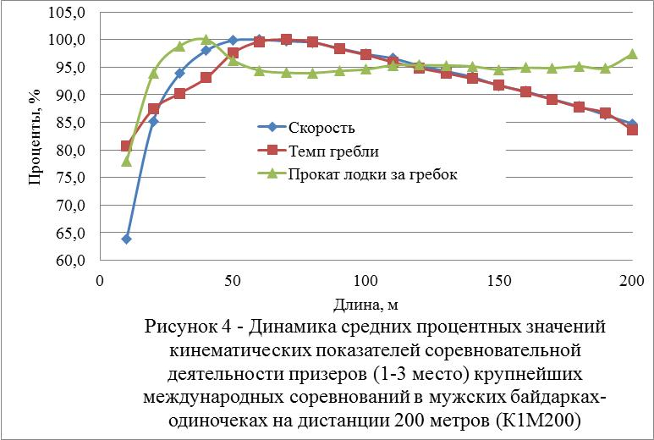
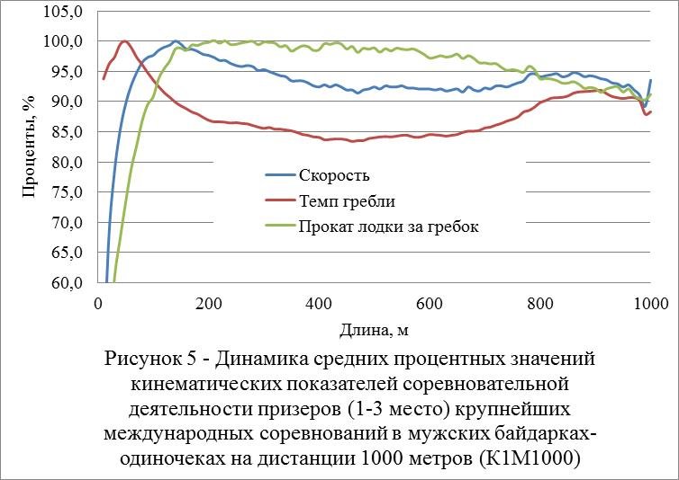
Таблица 5 – Корреляционные взаимосвязи кинематических показателей соревновательной деятельности лодок экипажей финальных заездов, на этапах Кубков мира и Олимпийских играх 2016 года в мужском классе байдарок одиночек на дистанции 200 метров (К1М200)
Показатели | Скорость-темп гребли | Скорость-прокат | Темп-прокат
1 место | 0,899 | 0,587 | 0,452
3 место | 0,896 | 0,660 | 0,399
6 место | 0,809 | 0,528 | 0,149
9 место | 0,925 | 0,521 | 0,480
Таблица 6 – Корреляционные взаимосвязи кинематических показателей соревновательной деятельности лодок экипажей финальных заездов, на этапах Кубков мира и Олимпийских играх 2016 года в мужском классе байдарок одиночек на дистанции 1000 метров (К1М1000)
Показатели | Скорость-Темп | Скорость-прокат | Темп-прокат
1 место | 0,035 | 0,812 | -0,544
3 место | -0,185 | 0,882 | -0,578
6 место | 0,132 | 0,689 | -0,619
9 место | -0,288 | 0,961 | -0,354
Примечание: r=0,515, для 5% уровня значимости.

Slide 9
ВЫВОДЫ
Выявлены различия в тенденциях многолетних динамик (тренды) средних значений скорости лодок победителей в байдарках-одиночках Олимпийских игр и чемпионатов мира с 2010 года :
- положительная динамика средние значения скорости лодок победителей в мужских байдарках-одиночках на дистанциях 200 у спортсменов старше 23 лет и спортсменов до 23 лет.
2. Определены параметры кинематических показателей, характерные для соревновательной деятельности высококвалифицированных гребцов на байдарках–одиночках на дистанциях 200 и 1000 метров:
на дистанции 200 метров максимальные значения скорости лодки достигаются на уровне 60 метров от линии старта, темпа гребли на отрезке 70 метров, а проката лодки за гребок (шаг) к 40 метрам дистанции;
на дистанции 1000 метров максимальные значения скорости лодки достигаются на уровне 150 метров от линии старта, темпа гребли на отрезке 50 метров, а проката лодки за гребок (шаг) к 300 метрам дистанции.
3. Выявлены достоверные корреляционные взаимосвязи между отдельными кинематическими показателями соревновательной деятельности:
на дистанции 200 метров между средней скоростью лодки и темпом гребли
(r=0,899-0,925);
на дистанции 1000 метров средней скоростью лодки и прокатом лодки за гребок (r=0,812-0,962).

Slide 10
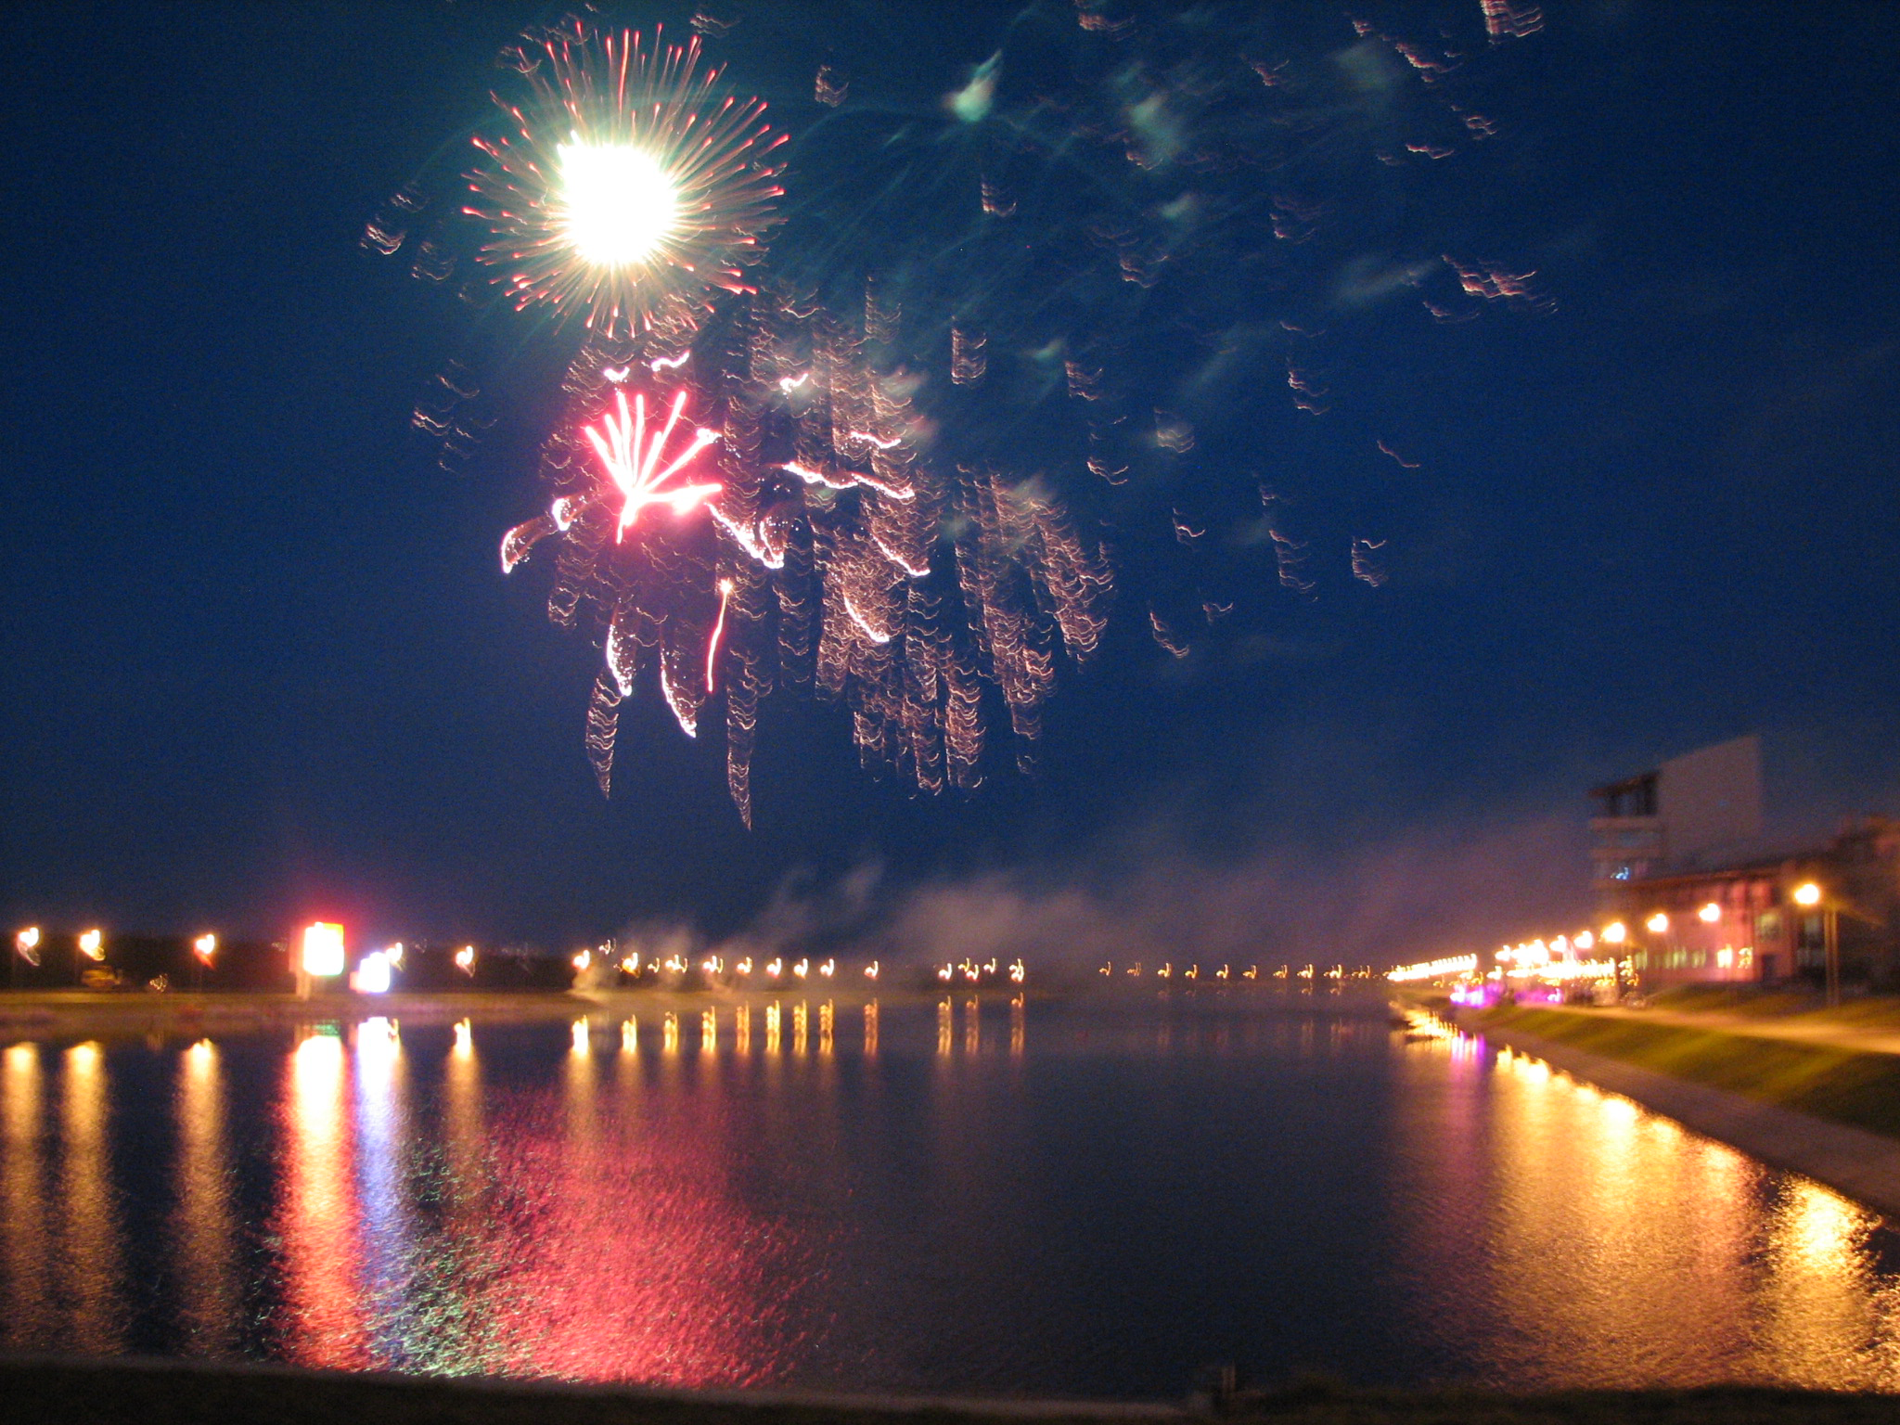
СПАСИБО
ЗА ВНИМАНИЕ !

